Slide 1

РОССИЙСКАЯ СЕТЬ ФАСТФУД РЕСТОРАНОВ
ВЫХОД НА РЫНОК США

Slide 2

Содержание
Описание задачи.
Executive Summary.
Юнит-экономика.
Города и районы, где будем открывать рестораны.
Будущие отделы компании, которые можно привлечь на будущих этапах.
Итоги.
3
4
5-6
7-12
13
14

Slide 3










Задача
Компания, которая специализируется на блинах планирует выйти на рынок США.
Необходимо ответить на вопрос: рекомендуем ли мы открывать рестораны в следующих городах:
Columbus
Las Vegas
Indianapolis
Cincinnati
Miami
Birmingham
Cleveland
Portland
Необходимо указать приоритетный порядок открытия, предполагаемое количество ресторанов
и районы, в которых их нужно открывать.

Slide 4









Executive Summary
1.Посчитана юнит экономика заказа для 8 городов, рассматриваемых для открытия.
(Средняя операционная прибыль на заказ) . Выбрано 7 городов.
2.Отсекли Лас Вегас, как город , который не будет приносить прибыль (0,50$), при текущем меню и ценах.
3.Определена плотность расположения существующих фастфуд ресторанов в 7 американских городах.
4.Рассмотрели дополнительные факторы: плотность населения, медианный доход домохозяйств,
точки притяжения (офисы, парки, музеи, стадионы и тд), количество русскоговорящего населения.
5.Оценили плотность расположения и значимость дополнительных факторов
при выборе месторасположения открываемых точек.
6.Было рассмотрено 185 точек в 7 городах.
7.Определили, какие отделы мы хотим привлекать при расширении компании. И какие данные\аналитика будут полезны на более поздних этапах.
8.Подумали об автоматизации выполненного анализа.

Slide 5






Юнит-экономика
Посчитано индивидуально для каждого из 8 городов в США, рассматриваемых под открытие ресторанов:
Себестоимость продукции.
Цены в меню.
Операционная прибыль на каждое блюдо из меню.
Операционная прибыль на каждую категорию из меню.
Средняя операционная прибыль на один заказ.
Дополнительно были учтены затраты на оплату труда рабочих.

Slide 6


Юнит-экономика
В таблице отражена средняя операционная прибыль на один заказ для каждого из рассматриваемых для открытия ресторана городов в разбивке на категории
 | Cincinnati | Cleveland | Las Vegas | Miami | Indianapolis | Birmingham | Portland | Columbus
Appetizer | 0,49 $ | 0,36 $ | (0,23) $ | (0,07) $ | 0,16 $ | 0,06 $ | 0,51 $ | 0,17 $
Entry | 0,90 $ | 1,34 $ | (0,64) $ | (0,18) $ | 0,44 $ | 0,43 $ | 1,95 $ | 0,56 $
Dessert | 0,78 $ | 1,11 $ | 0,56 $ | 0,83 $ | 0,87 $ | 0,63 $ | 1,36 $ | 0,57 $
Beverages | 0,91 $ | 0,83 $ | (0,19) $ | (0,04) $ | 0,50 $ | 0,16 $ | 1,08 $ | 0,60 $
Average profit per order | 3,07 $ | 3,62 $ | (0,50) $ | 0,55 $ | 1,96 $ | 1,28 $ | 4,90 $ | 1,90 $
Рейтинг городов по величине средней
операционной прибыли на заказ:
Наш выбор городов:
Portland | 4,90 $
Cleveland | 3,62 $
Cincinnati | 3,07 $
Indianapolis | 1,96 $
Columbus | 1,90 $
Birmingham | 1,28 $
Miami | 0,55 $
Las Vegas | (0,50) $
Portland
Cleveland
Cincinnati
Indianapolis
Columbus
Birmingham
Miami

Slide 7
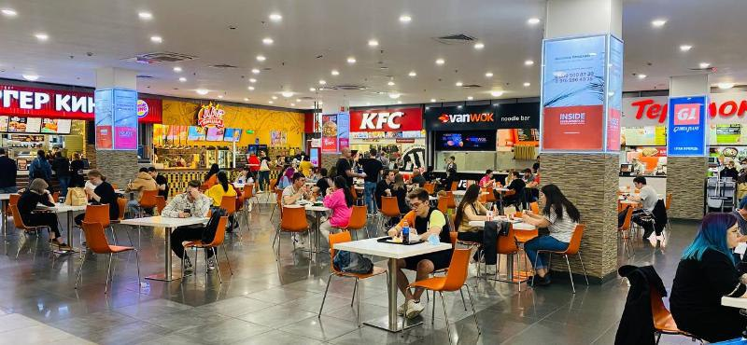



Каким образом мы составляли рейтинг городов:

Slide 8

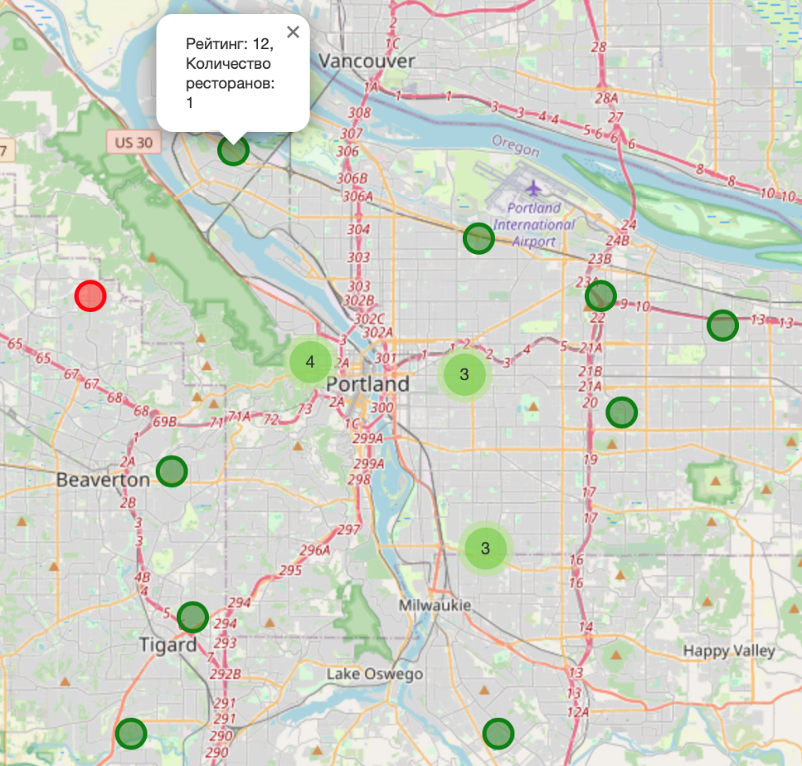

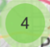
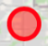
Portland
Рекомендуемые районы для открытия Точек фастфуда
Кластеры с районами
Район в конце рейтинга

Slide 9

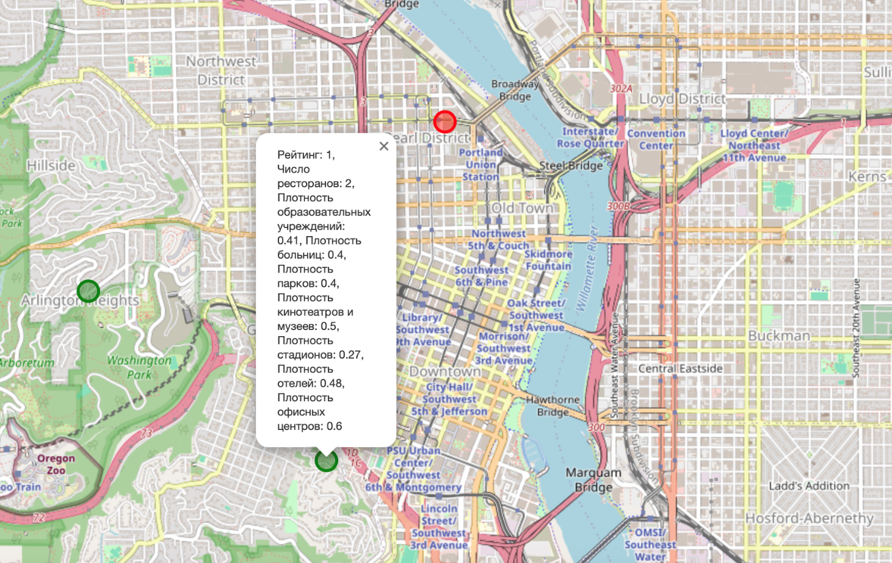
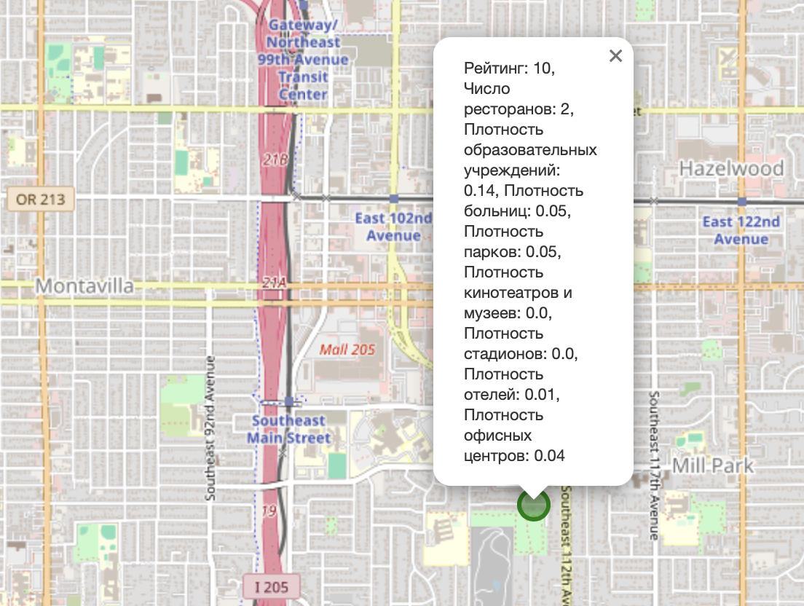
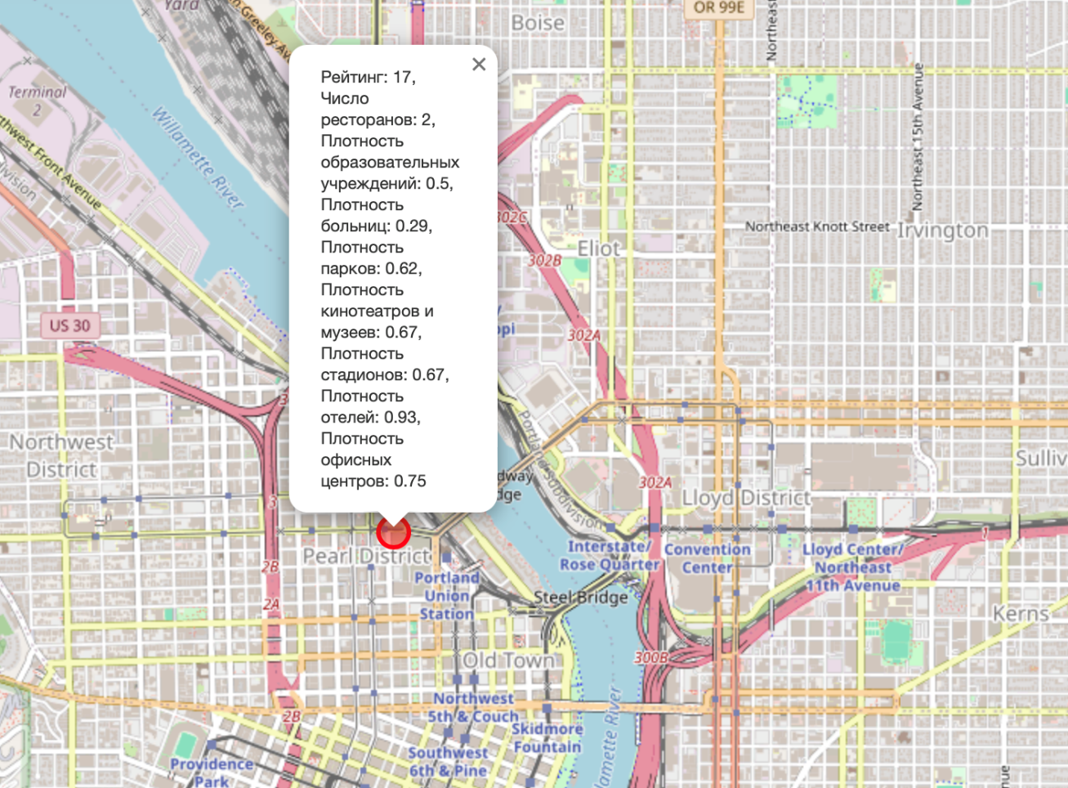
Показатели влияющие на рейтинг районов

Slide 10

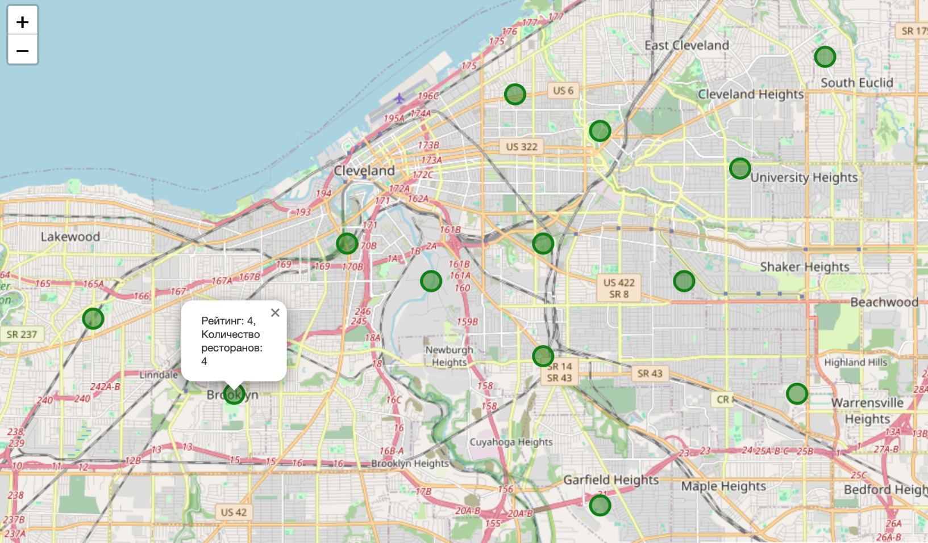
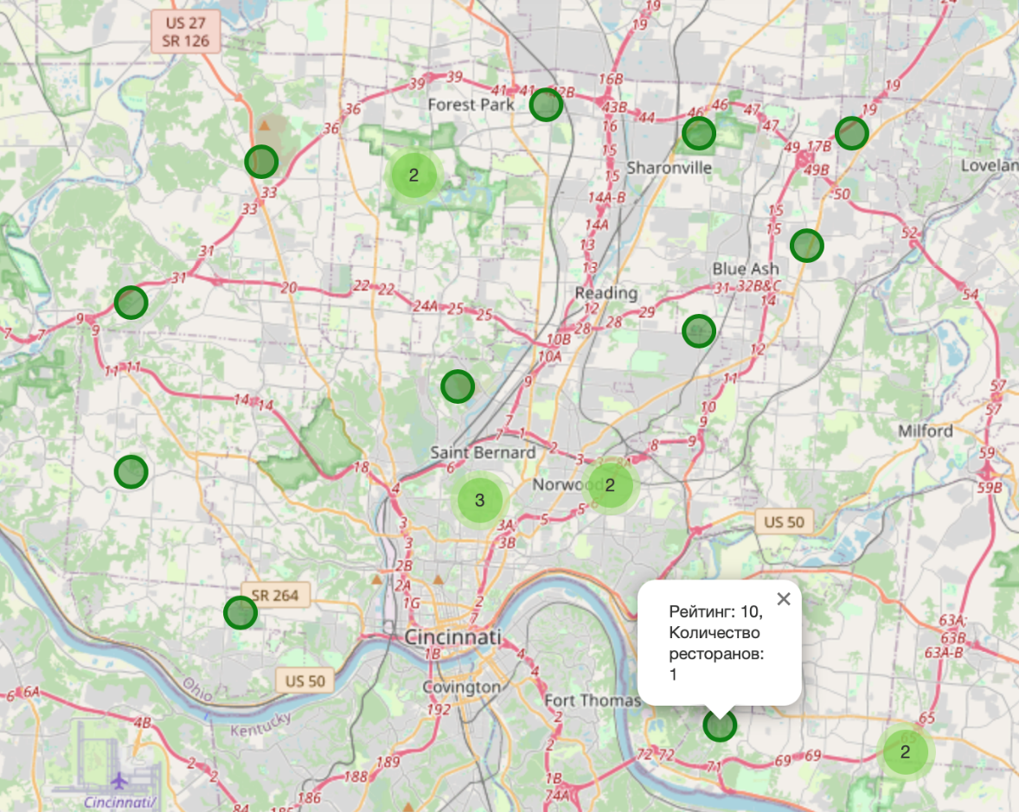
Cleveland & Cincinnati

Slide 11

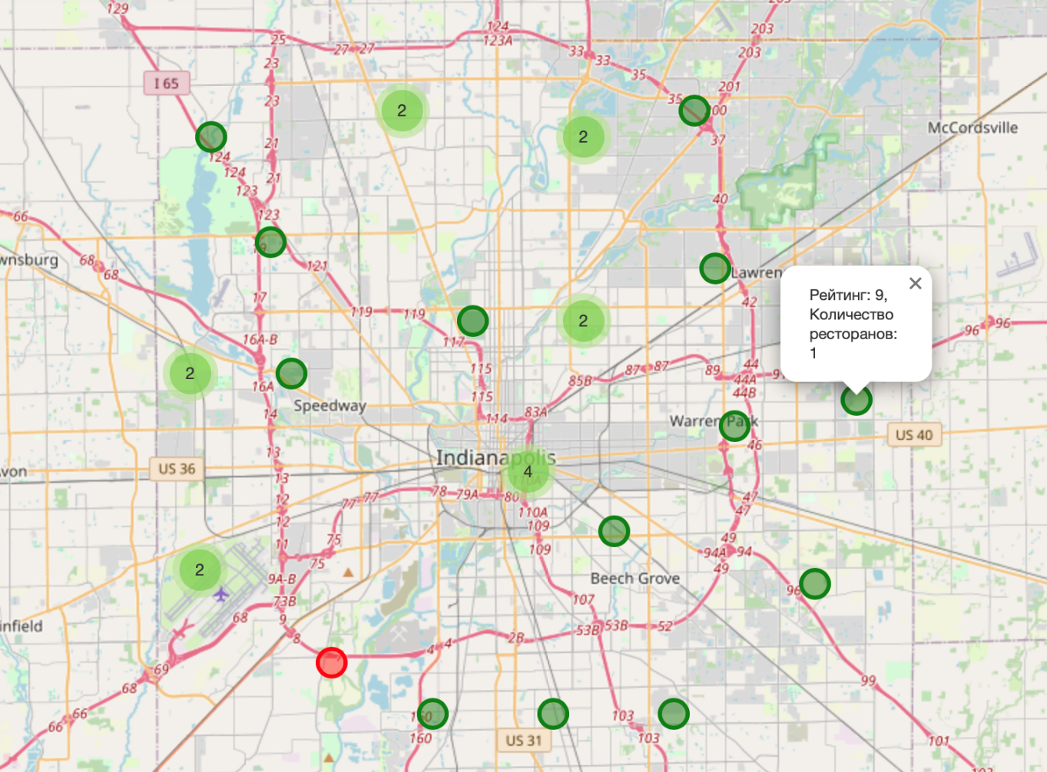
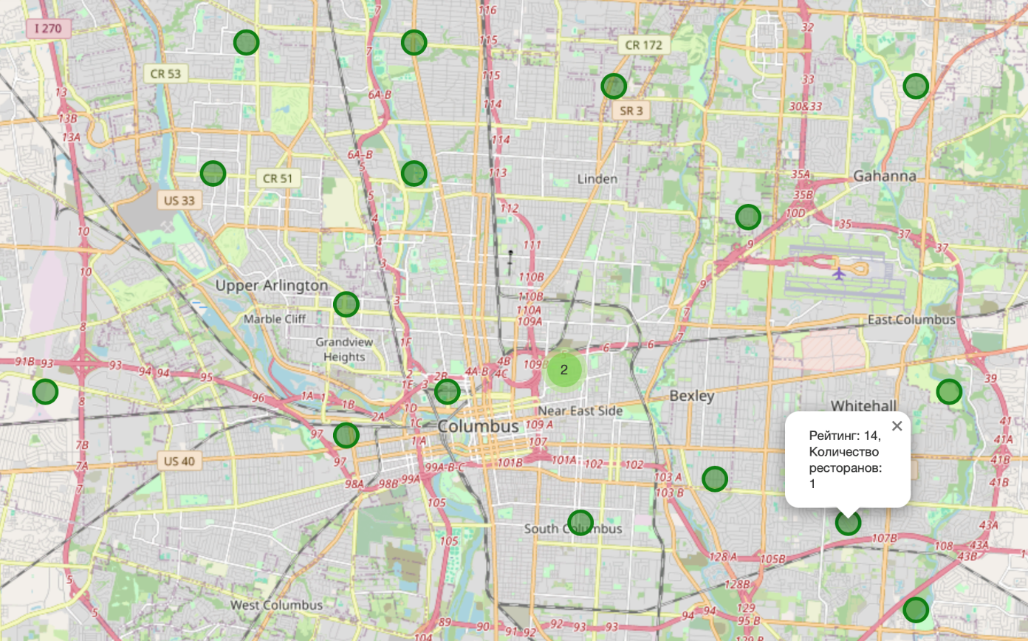
Indianapolis & Columbus

Slide 12
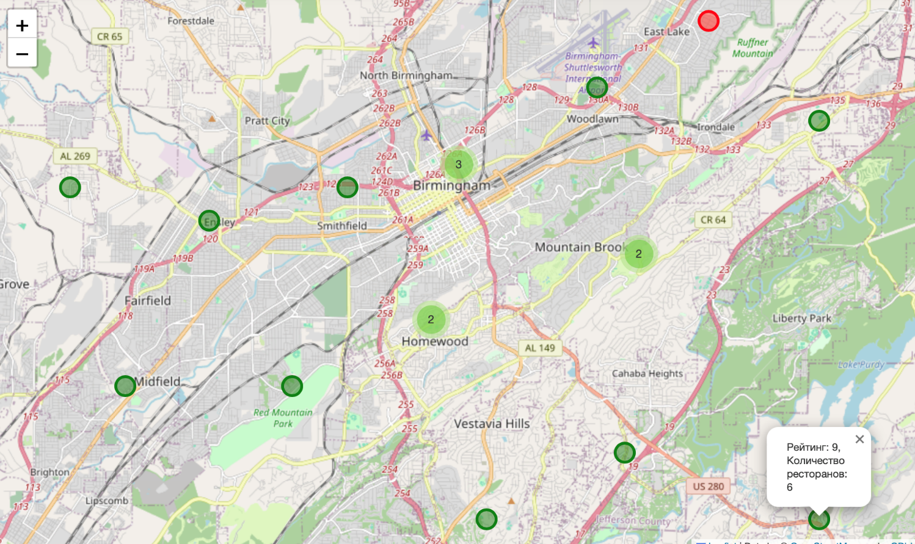
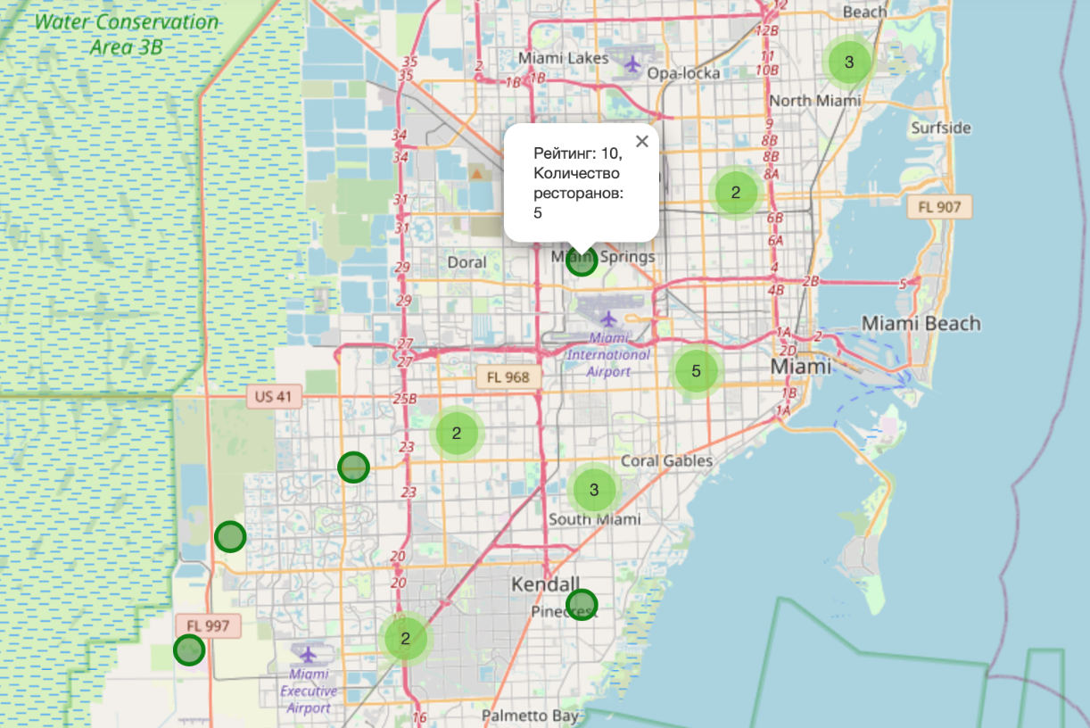
Birmingham & Miami
Все 7 городов - прибыльные.
В Portland, Cleveland, Miami, проживает много русскоговорящего населения, которым близка такая кухня.
В этих трех городах большой туристический поток.

Slide 13
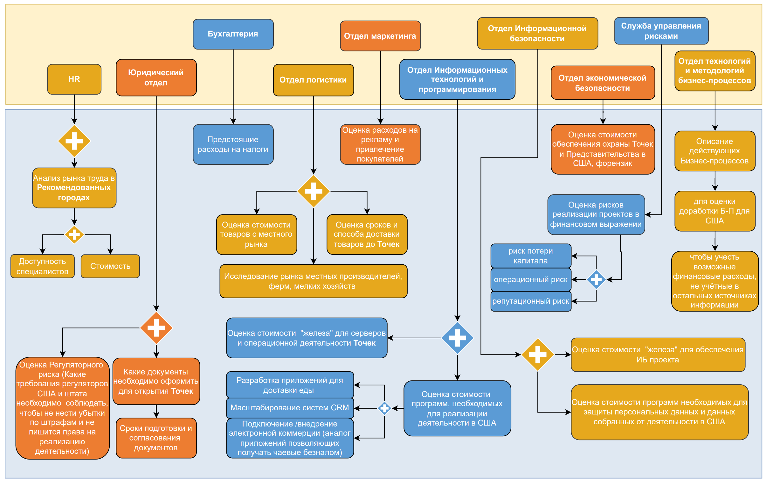
Отделы компании, которые мы бы привлекли к работе над проектом на более поздних этапах

Slide 14

Итоги
Основные выводы:
Создан план открытия точек фастфуда в США.
Рекомендуем открывать рестораны в Portland, Cleveland, Cincinnati, Indianapolis, Columbus, Birmingham, Miami. 185 точек.
Основные трудности при решении проекта:
Нахождение необходимых данных для анализа, в будущем необходимо выделять ресурсы на эту задачу. Низкие мощности при обращении к данным через API с бесплатных ресурсов.
Что еще можно было сделать:
Учесть данные за предыдущие года, сделать прогноз по нахождению
перспективных точек, исходя из динамики открытия и закрытия точек.
Посчитать стоимость аренды в городах открытия.

